Slide 1

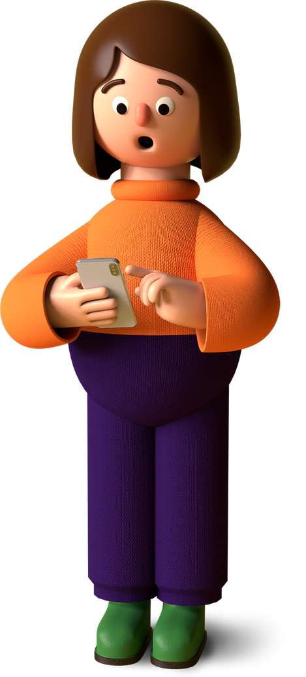


МАСТЕР- КЛАСС
Создание рисунков с дополненной реальностью
Половинина Влада Владимировна

Slide 2
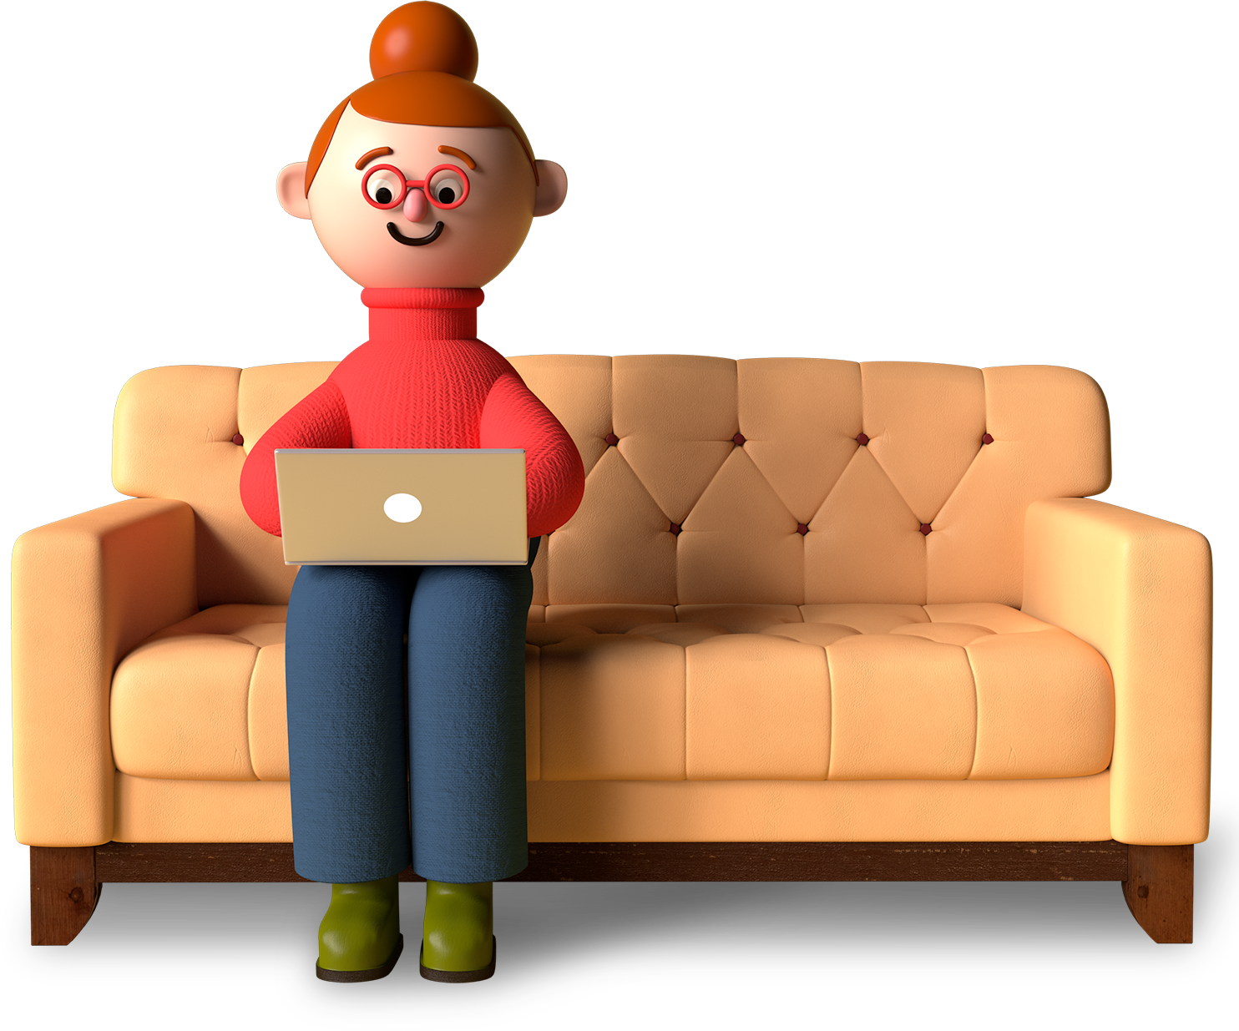
ЧТО ТАКОЕ
ДОПОЛНЕННАЯ РЕАЛЬНОСТЬ?
AR -среда, в которой в реальном времени
объединены физические и виртуальные объекты
Другими словами, настоящий мир дополняется
цифровыми элементами: текстом, картинками,
3D-анимацией и т.д
02/19

Slide 3
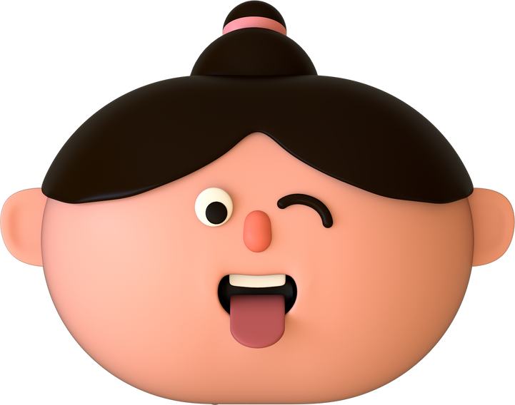
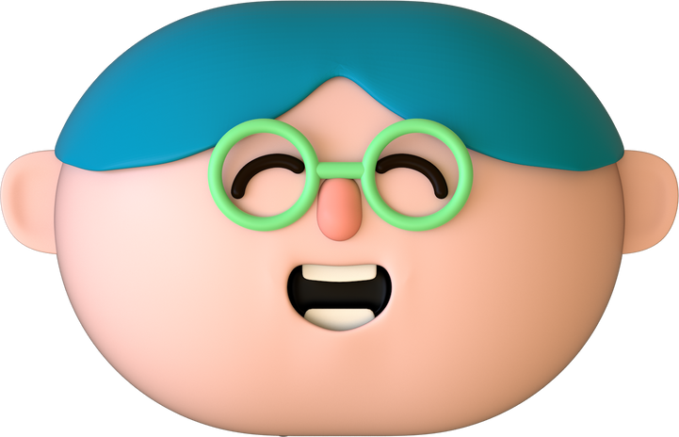
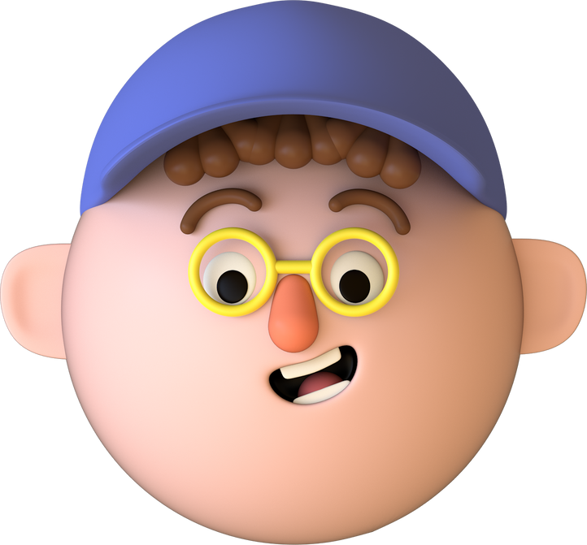
Как это
работает?

Slide 4

В ЧЕМ ЖЕ ОТЛИЧИЕ ОТ VR?

Slide 5
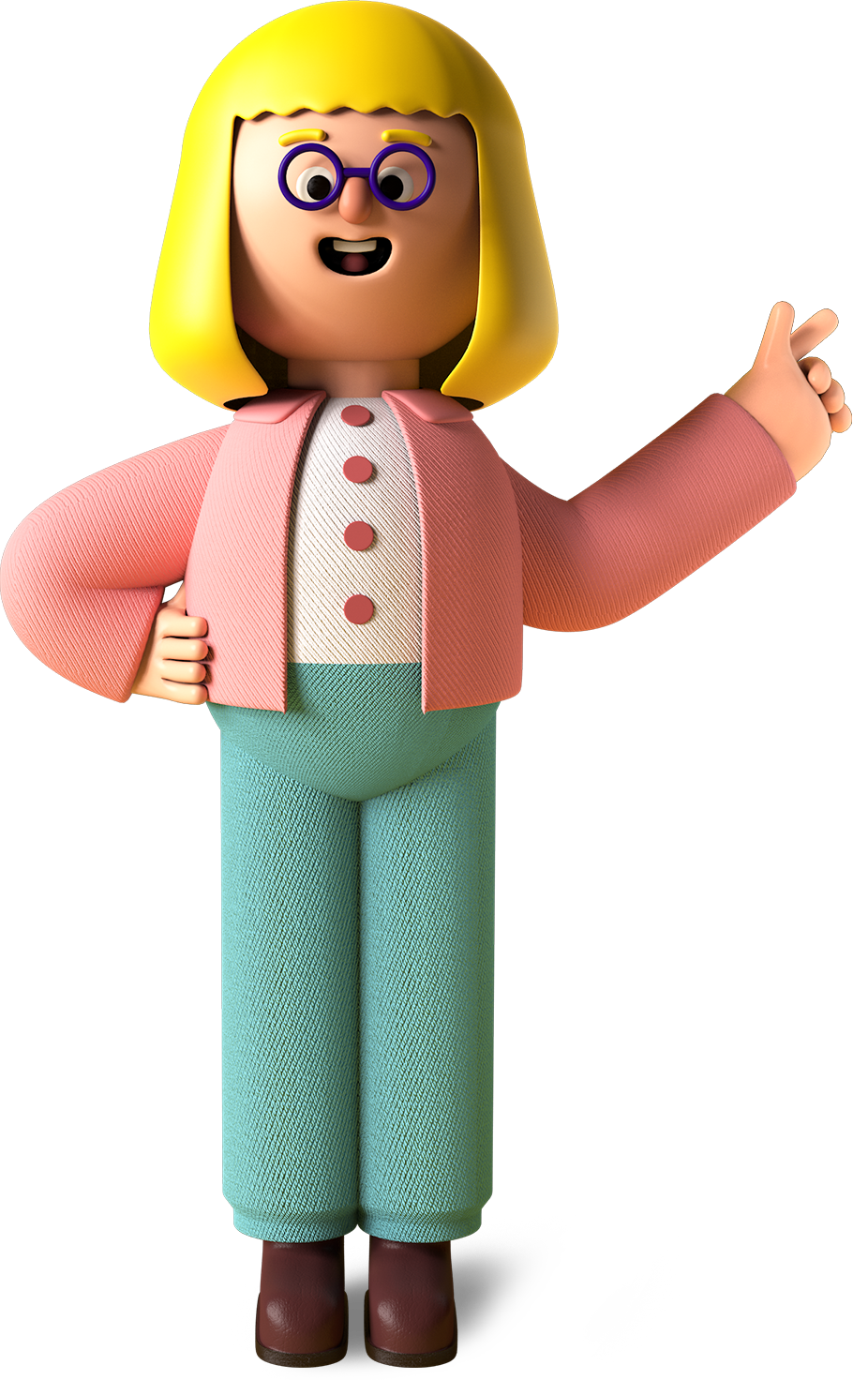
СФЕРЫ ПРИМЕНЕНИЯ AR

Slide 6
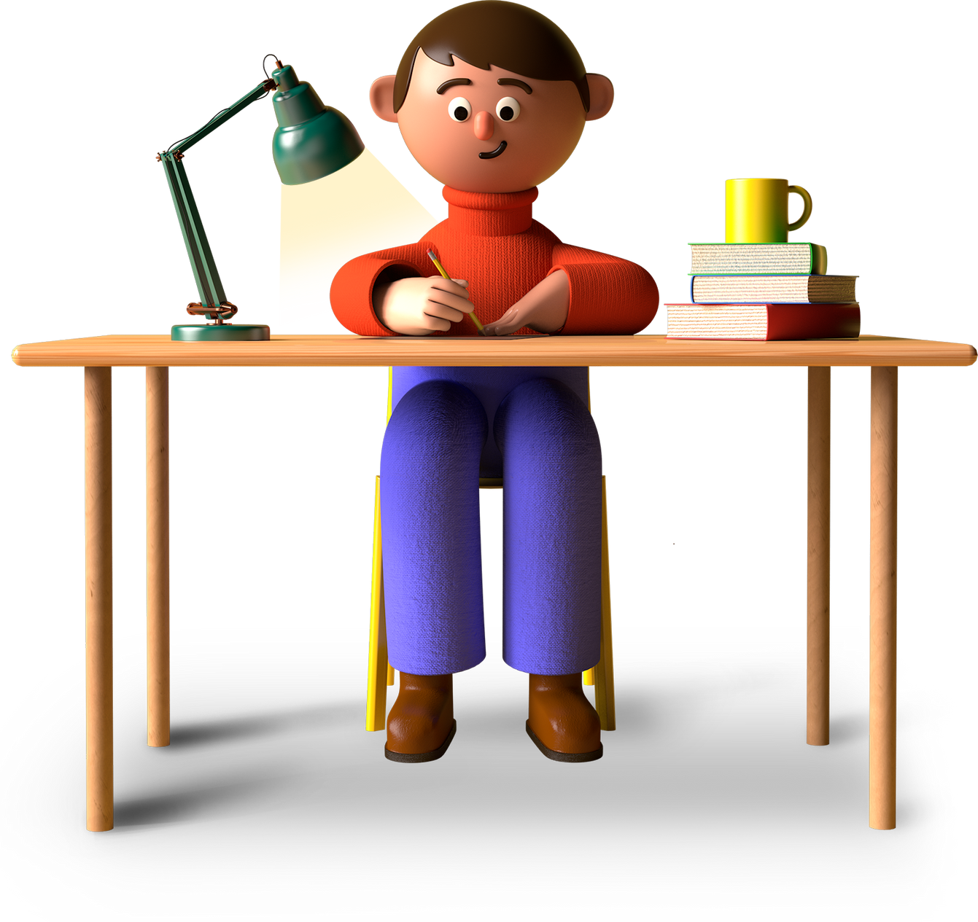
ДАВАЙТЕ СОЗДАДИМ ВОЛШЕБСТВО

Slide 7
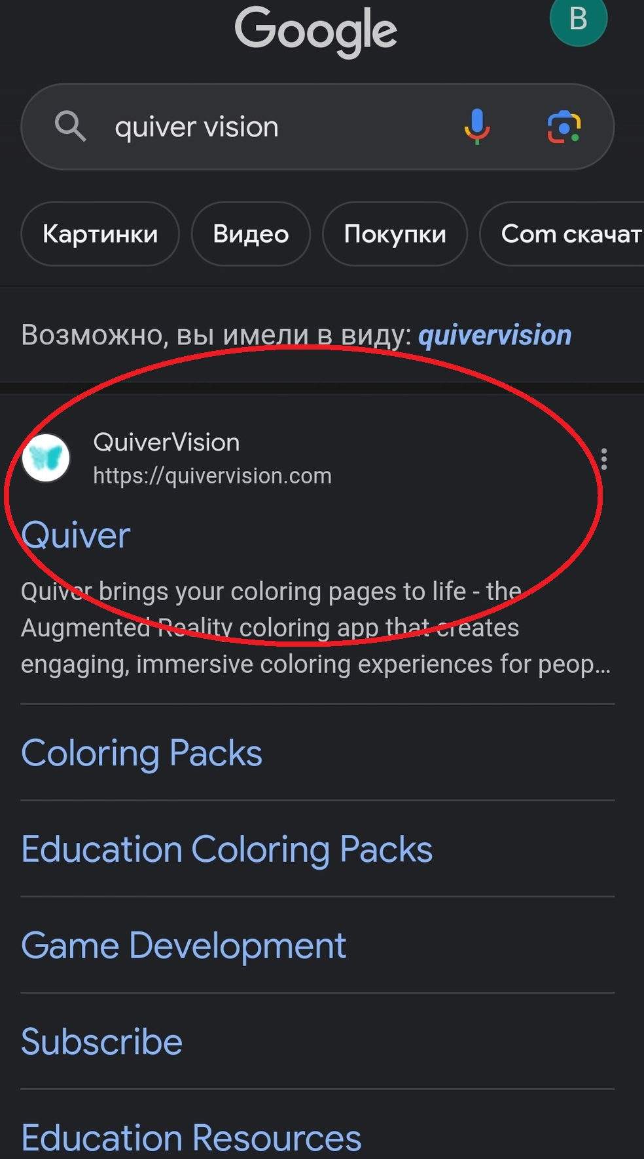
ШАГ 1
Зайдите на сайт
QuiverVision

Slide 8
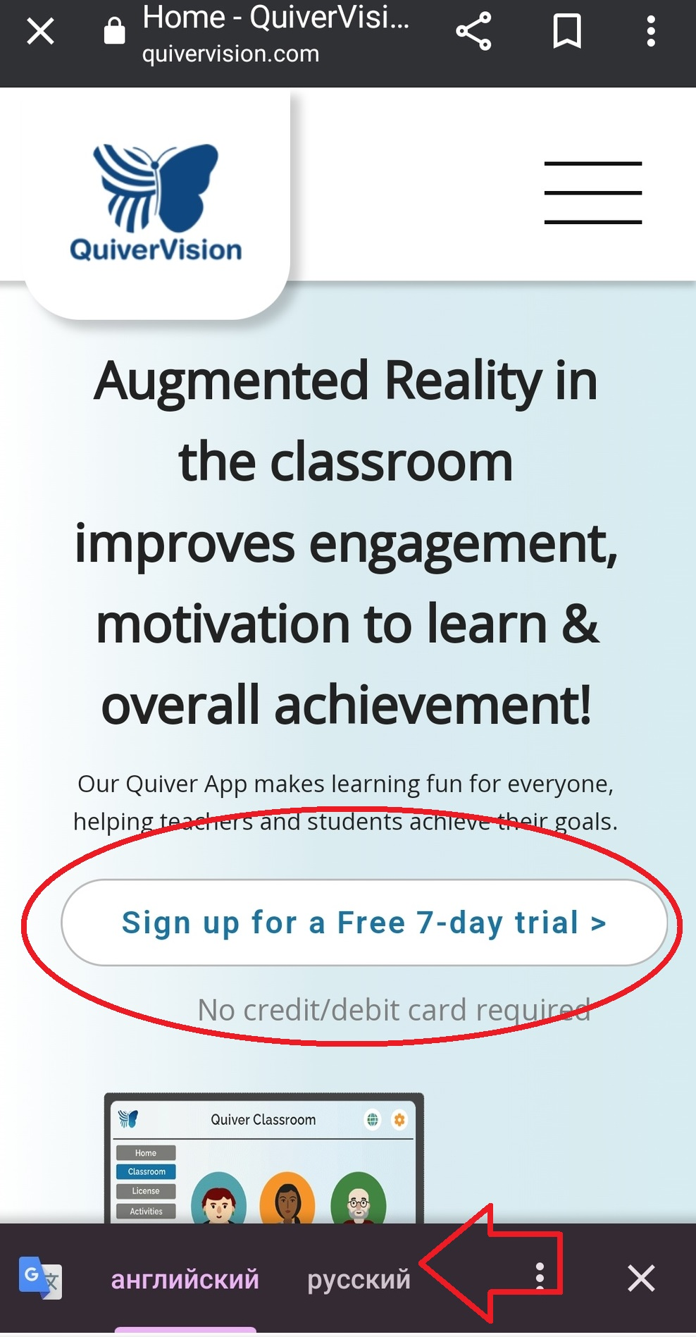
ШАГ 2
Нажмите на
эту иконку
Для удобства переведите страницу на русский язык

Slide 9
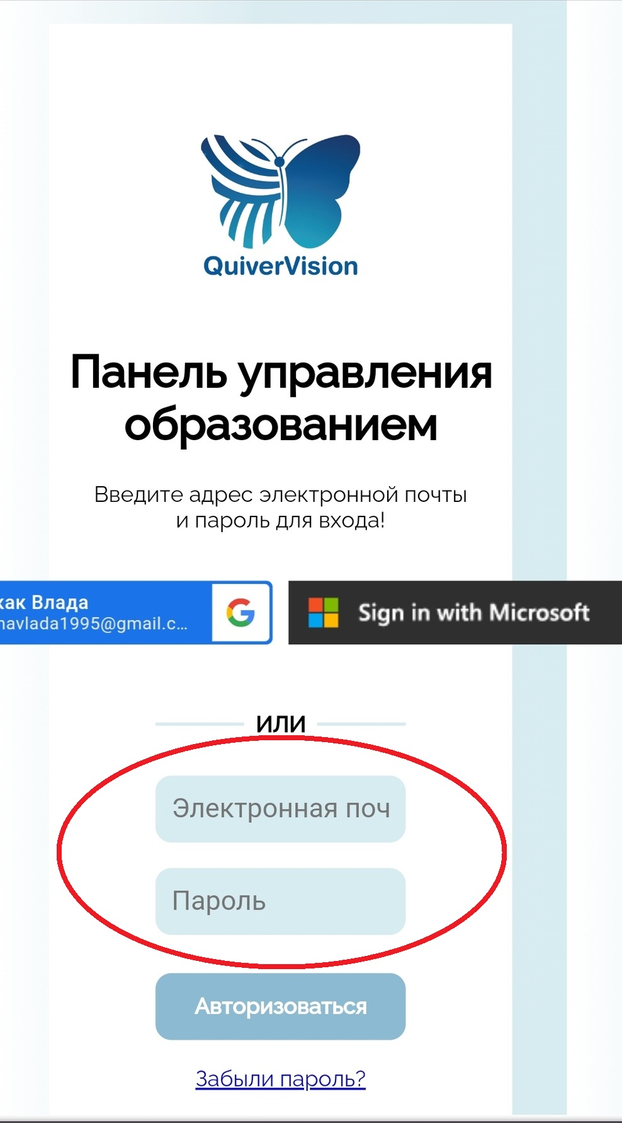
ШАГ 2
Пройдите
процедуру регистрации
ВАЖНО: не забудьте поддвердить вашу регистрацию

Slide 10
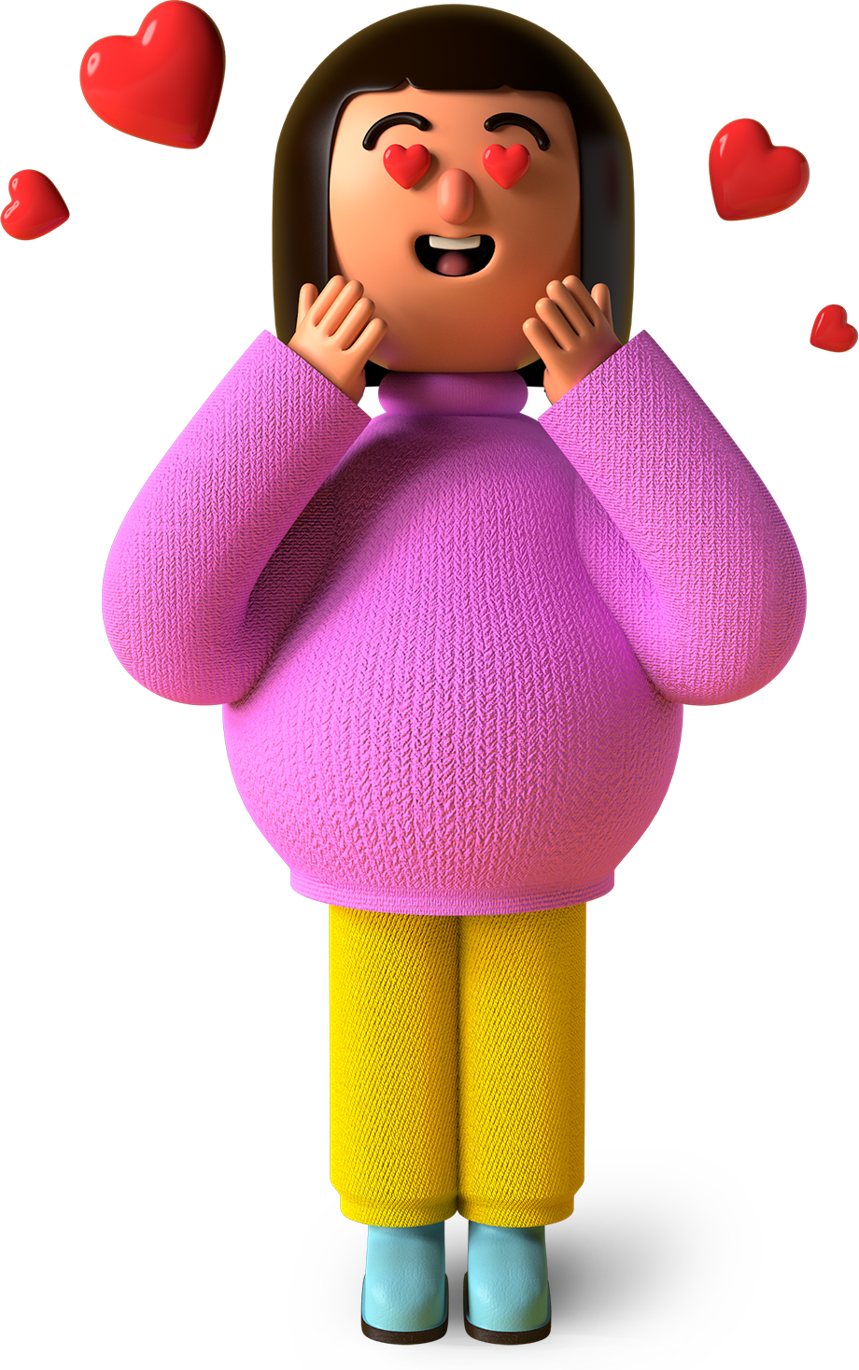
ПОСМОТРИТЕ КАК ВЫШЛО У МЕНЯ

Slide 11
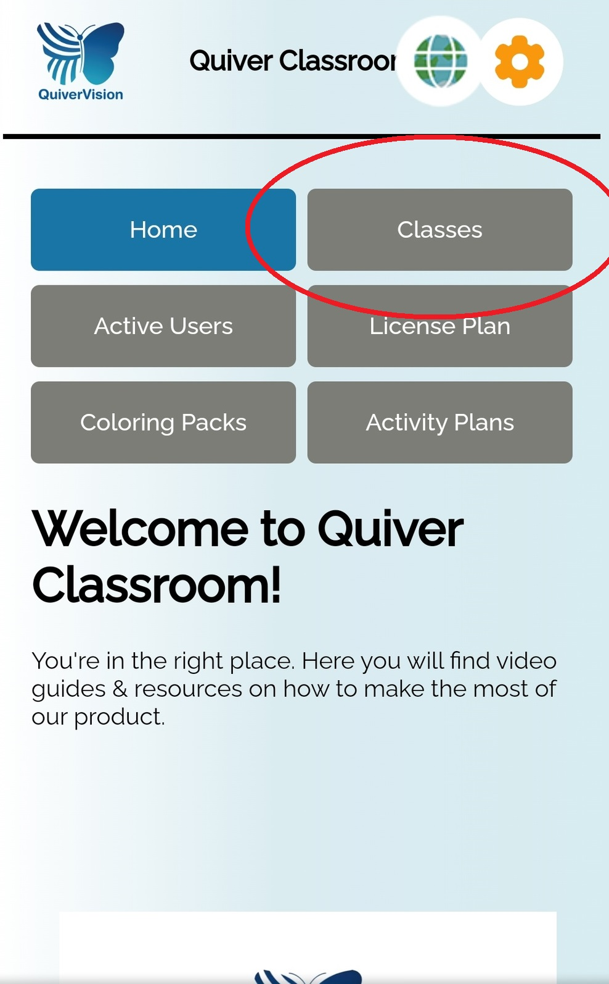
ШАГ 3
Давайте создадим класс

Slide 12
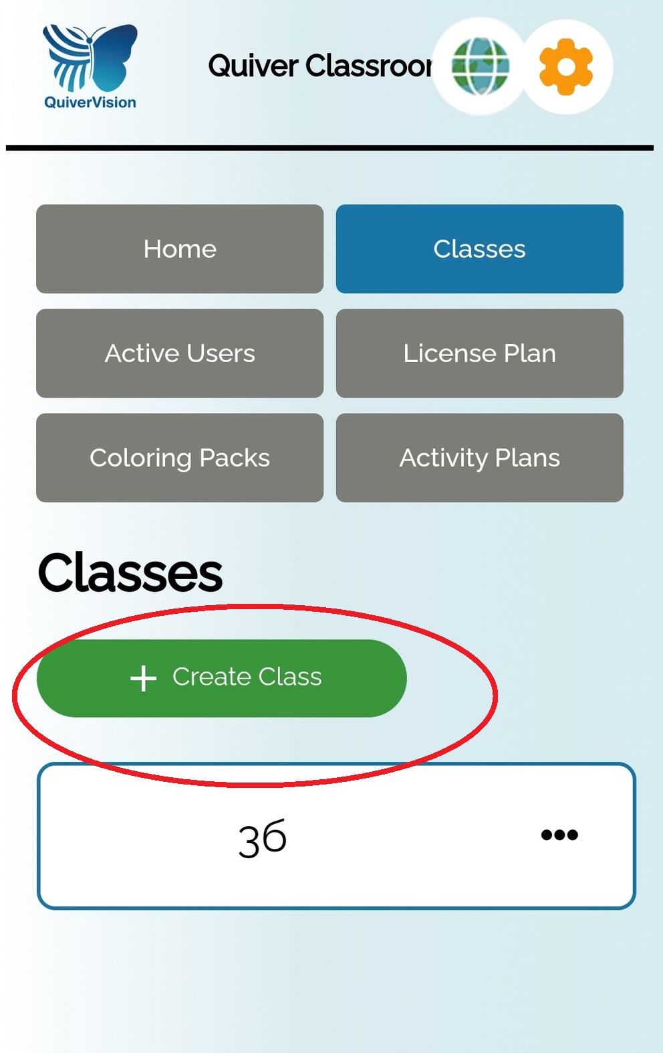
ШАГ 3
Давайте создадим класс

Slide 13
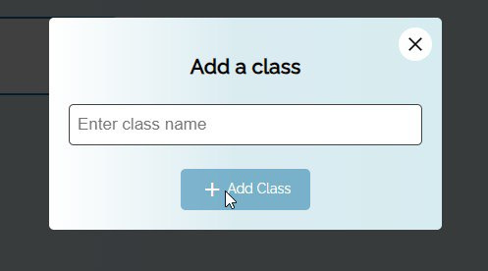
ШАГ 3
Давайте создадим класс

Slide 14
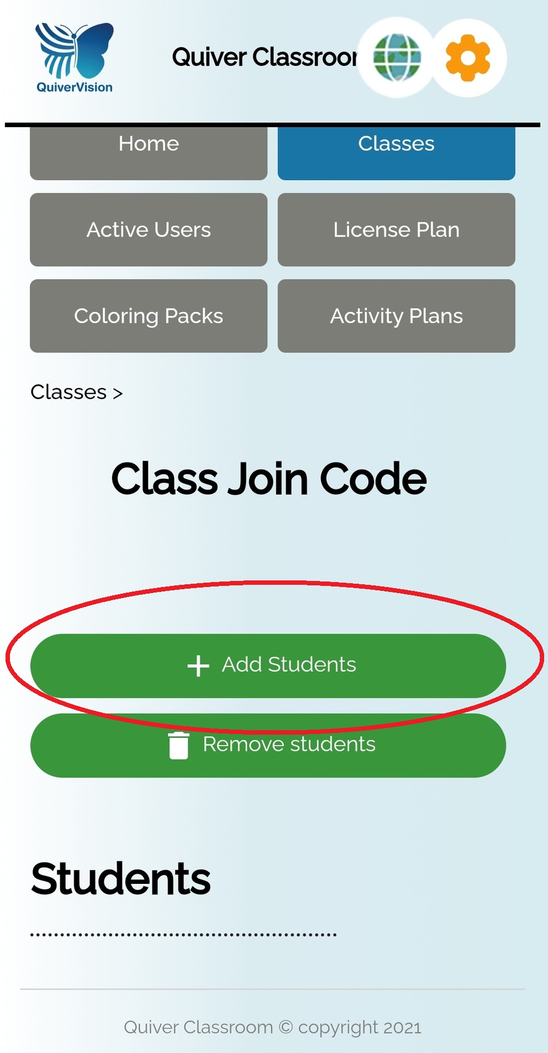
ШАГ 3
Добавим ученика

Slide 15
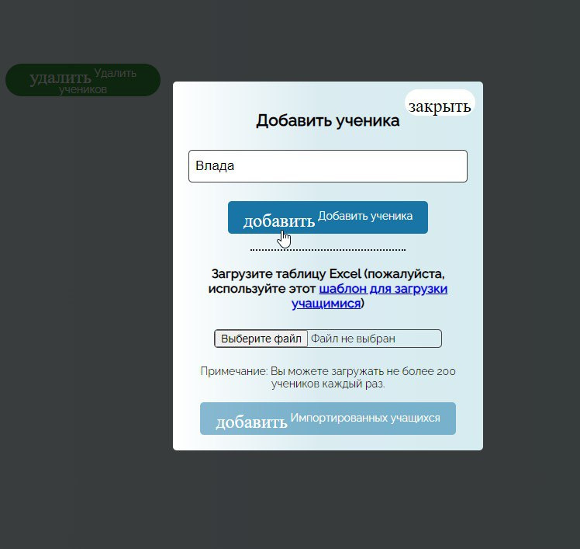
ШАГ 3
Давайте создадим класс

Slide 16
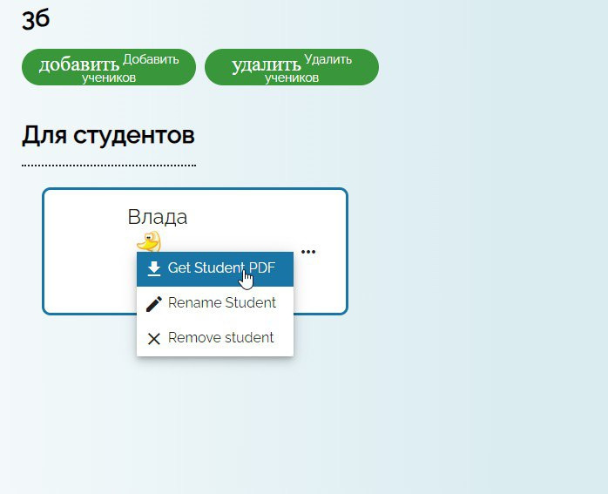
ШАГ 3
Давайте создадим класс

Slide 17
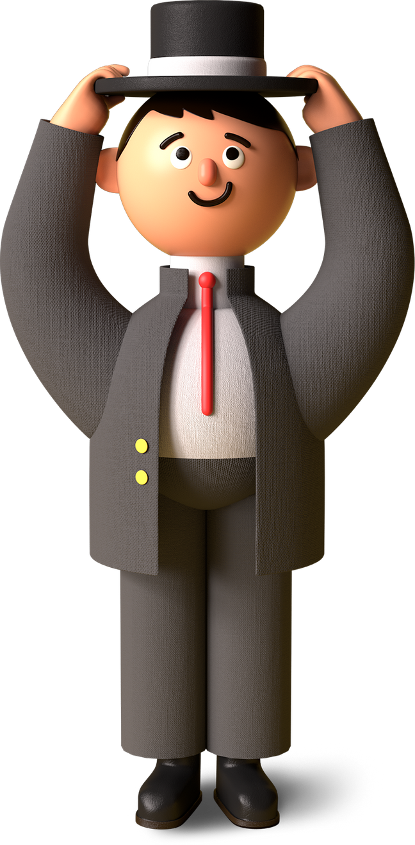
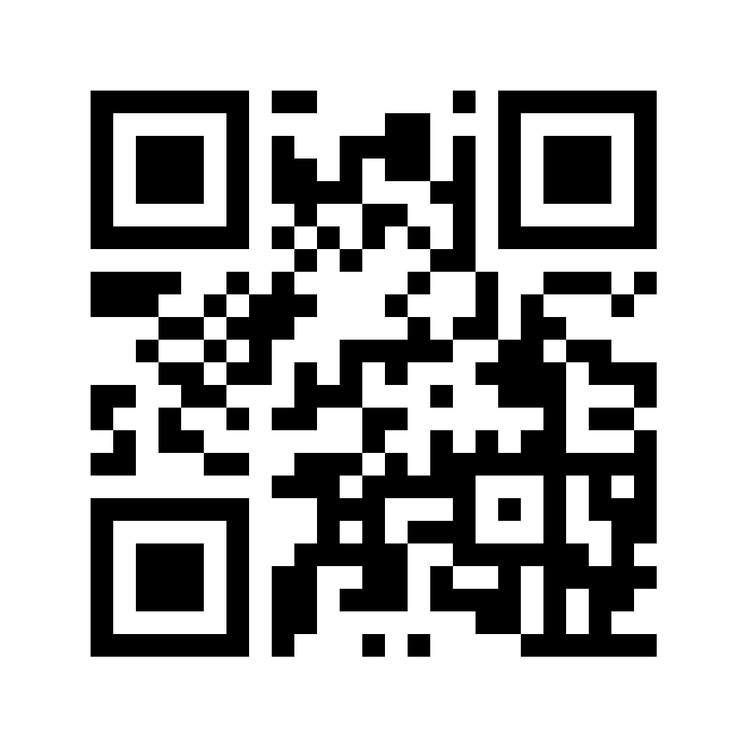
ШАГ 4
Скачиваем приложение

Slide 18
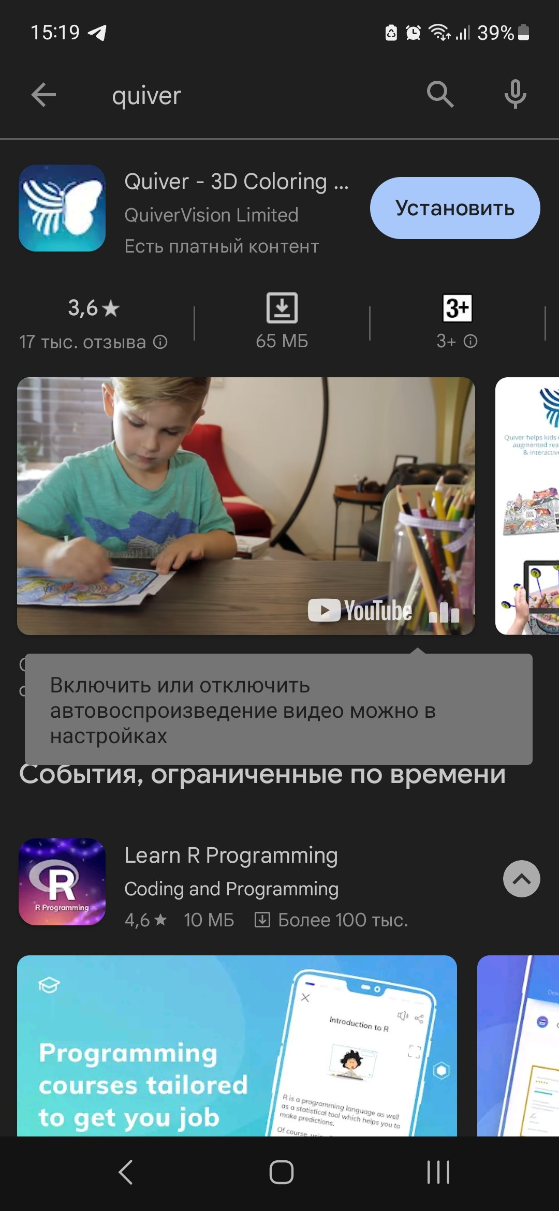
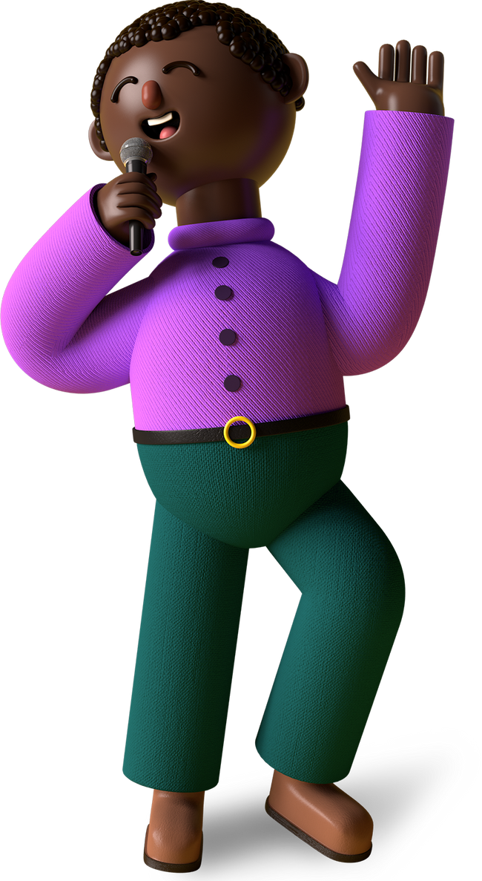
ШАГ 4
Скачиваем приложение

Slide 19
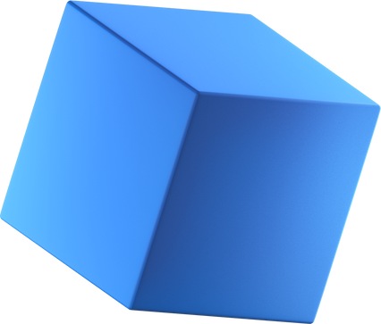
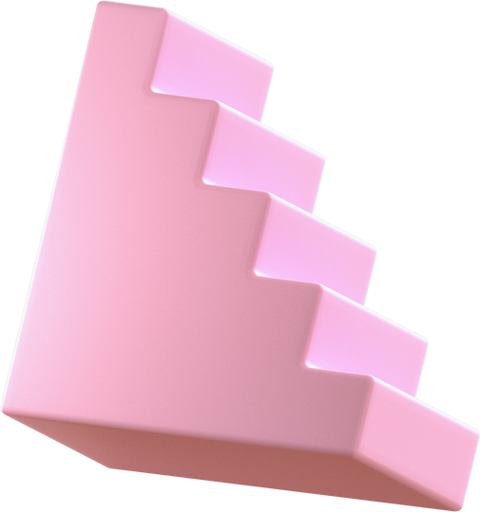
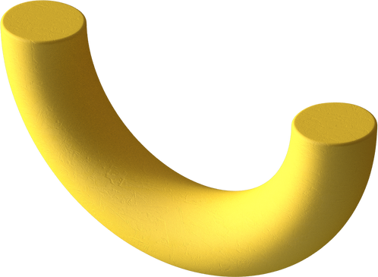
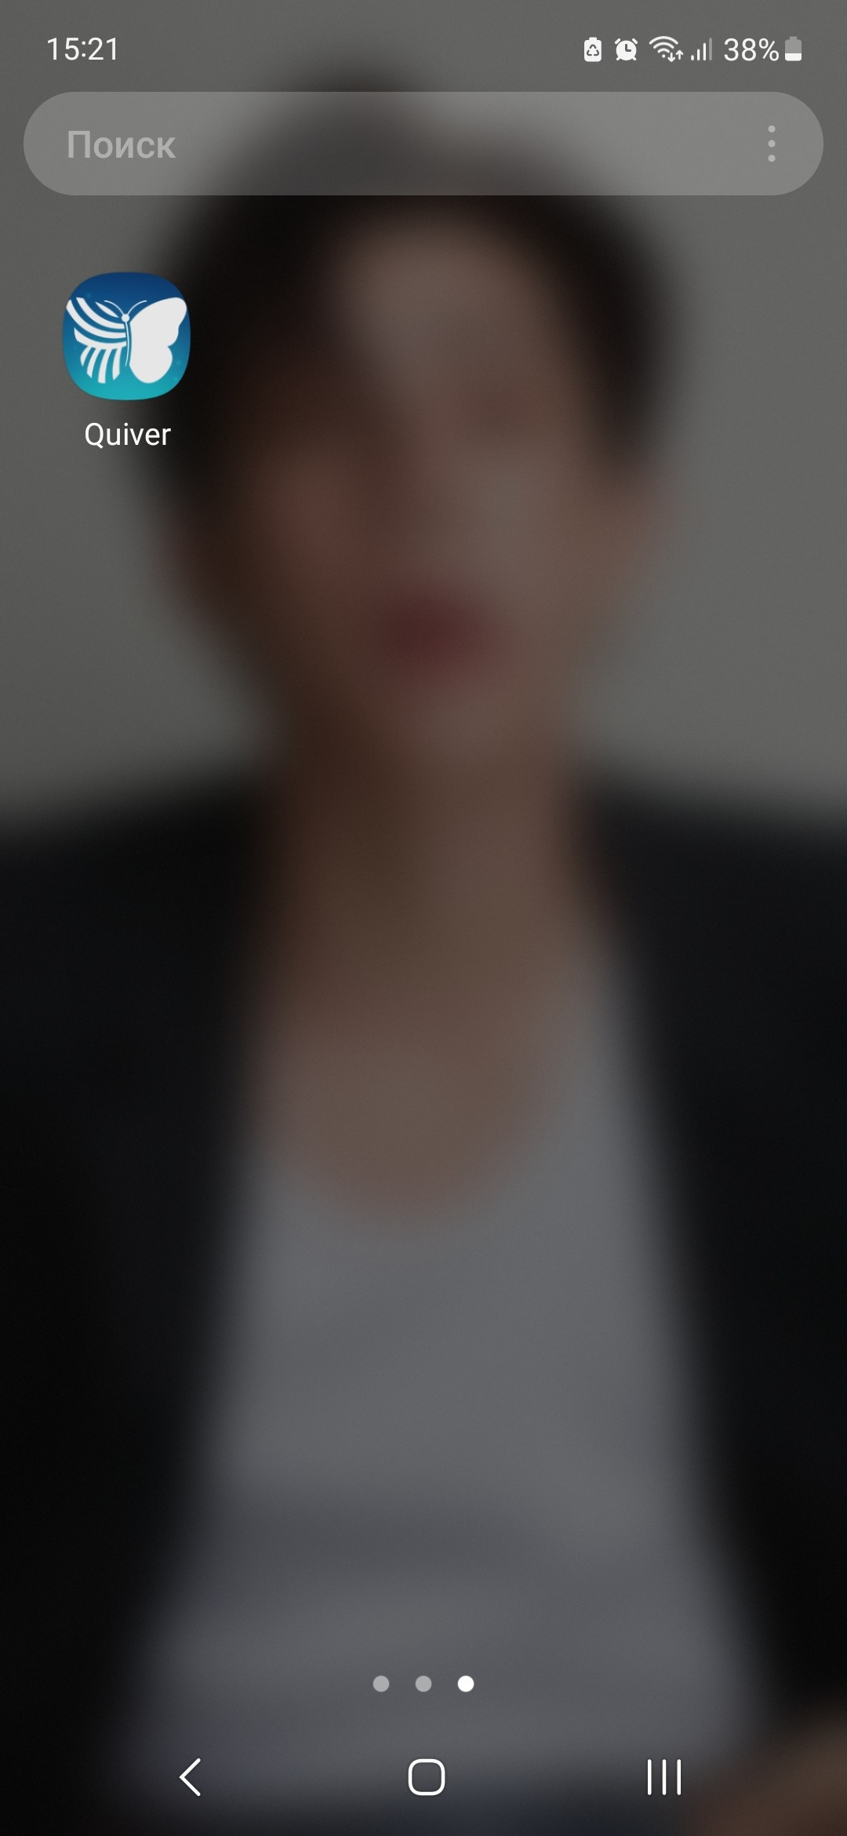
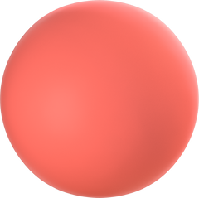
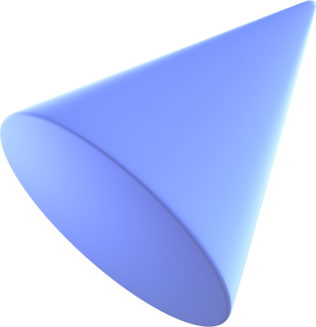
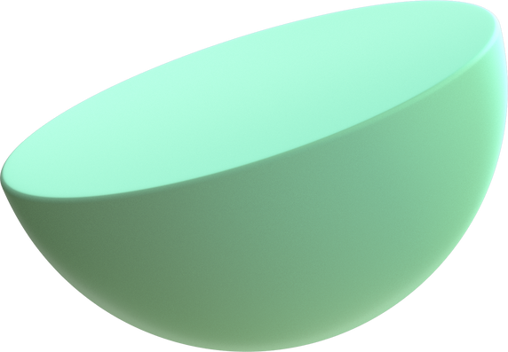
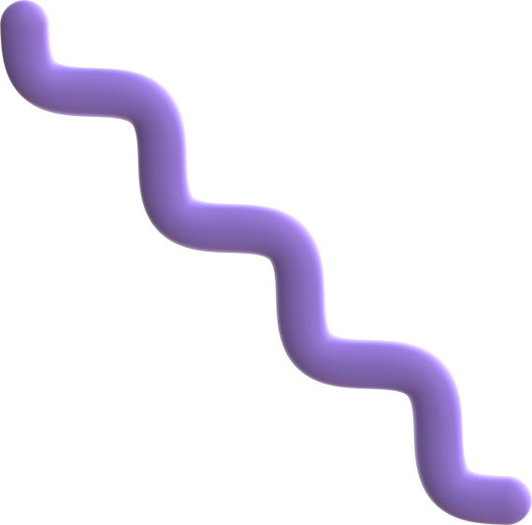
ШАГ 5
Подключаемся к классу

Slide 20
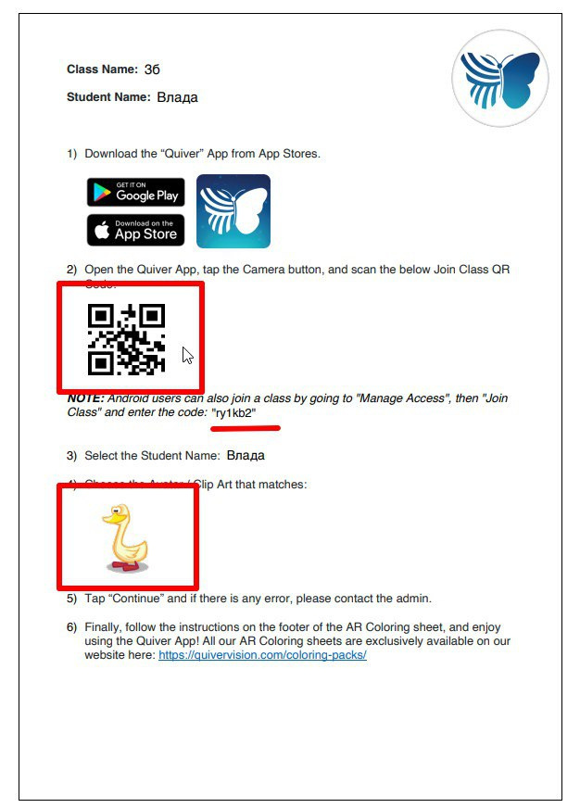
ШАГ 5
Откройте
документ

Slide 21
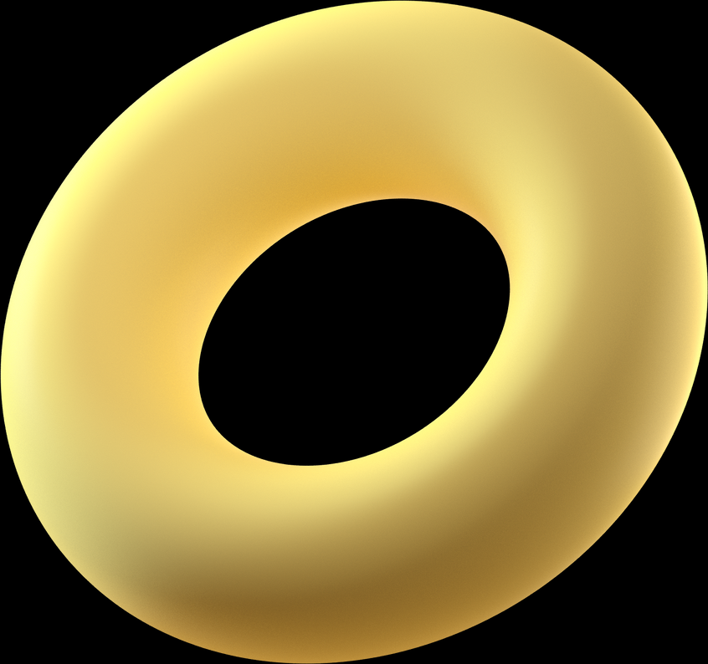
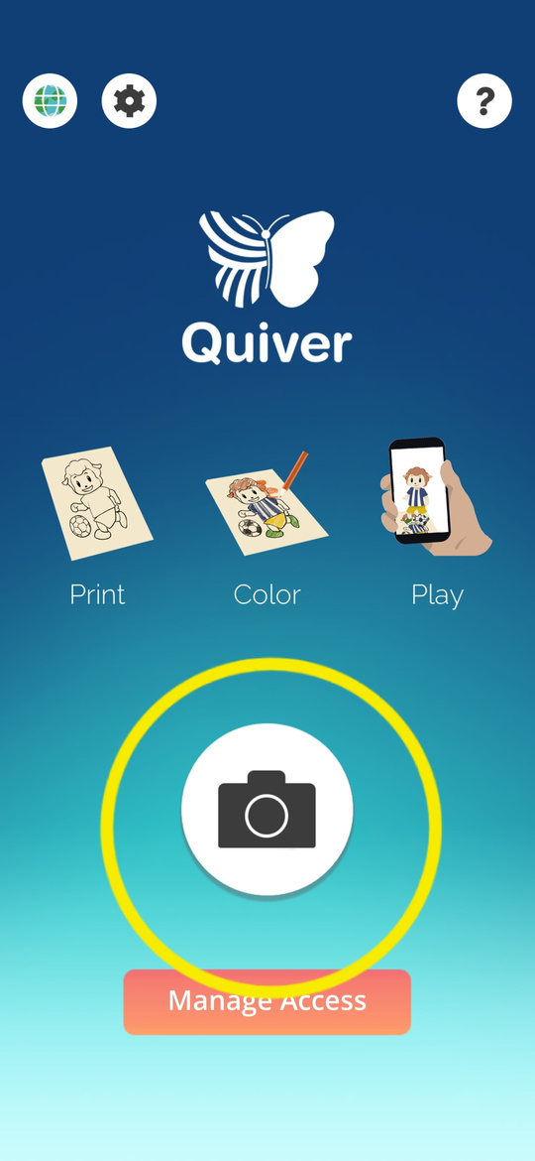
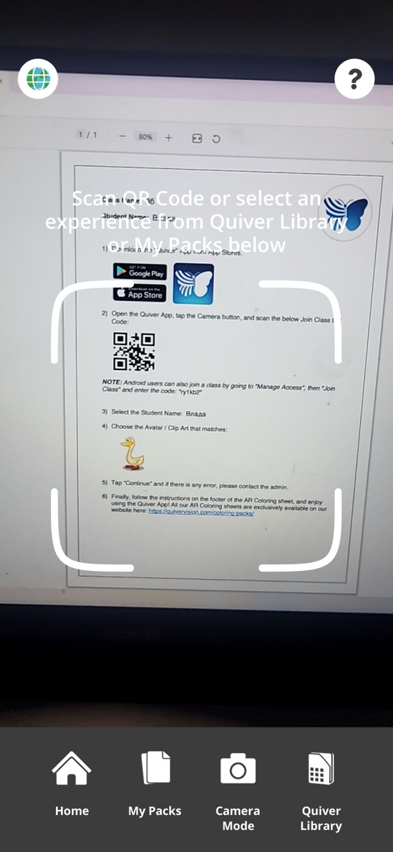
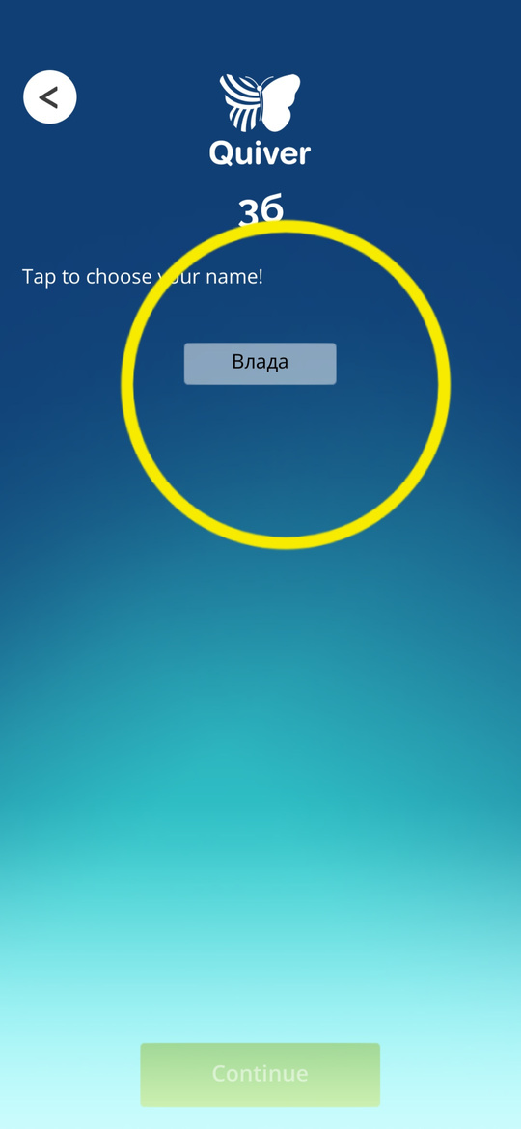
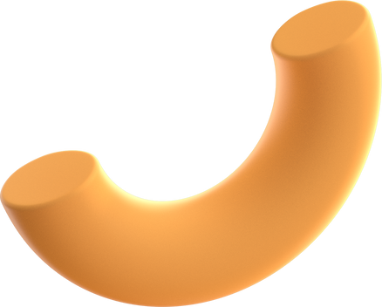
ШАГ 5
Подключаемся к классу

Slide 22
ШАГ 6
Скачиваем раскраски

Slide 23
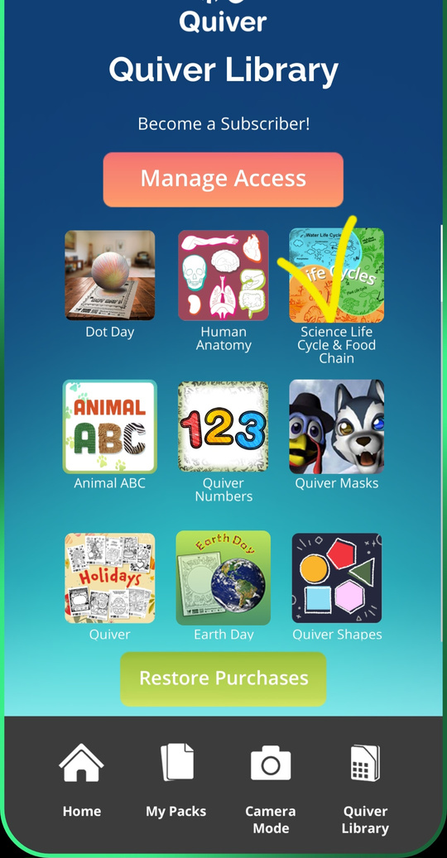
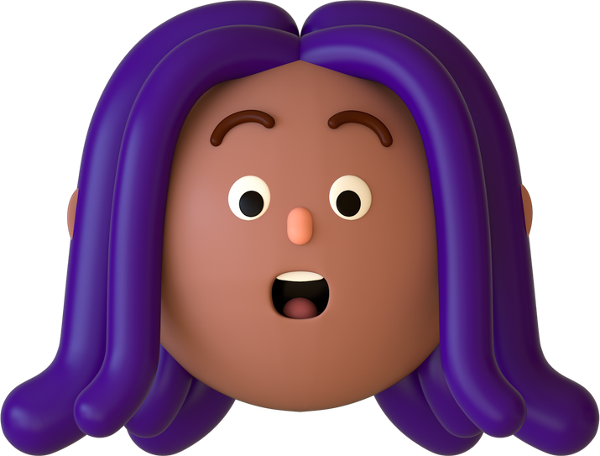
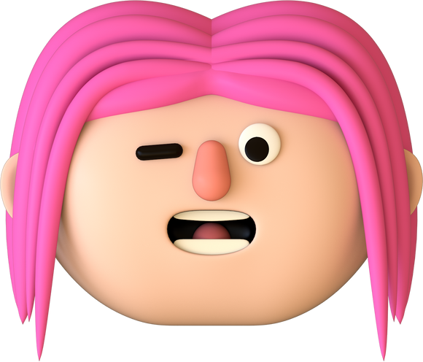
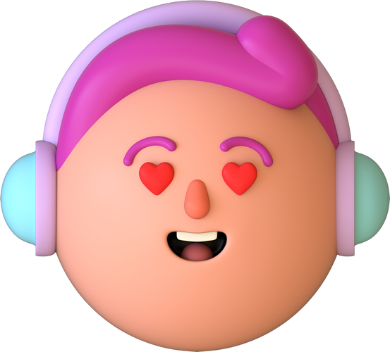
ШАГ 6
Скачайте раскраски

Slide 24
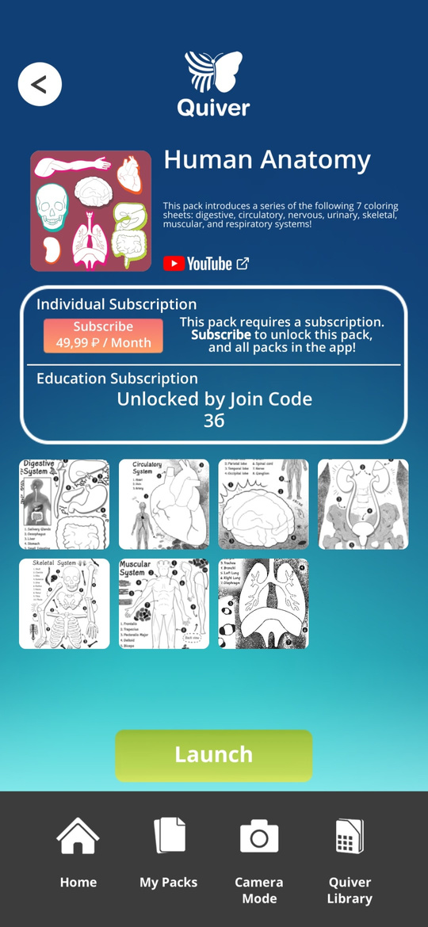
ШАГ 6
Скачайте раскраски

Slide 25
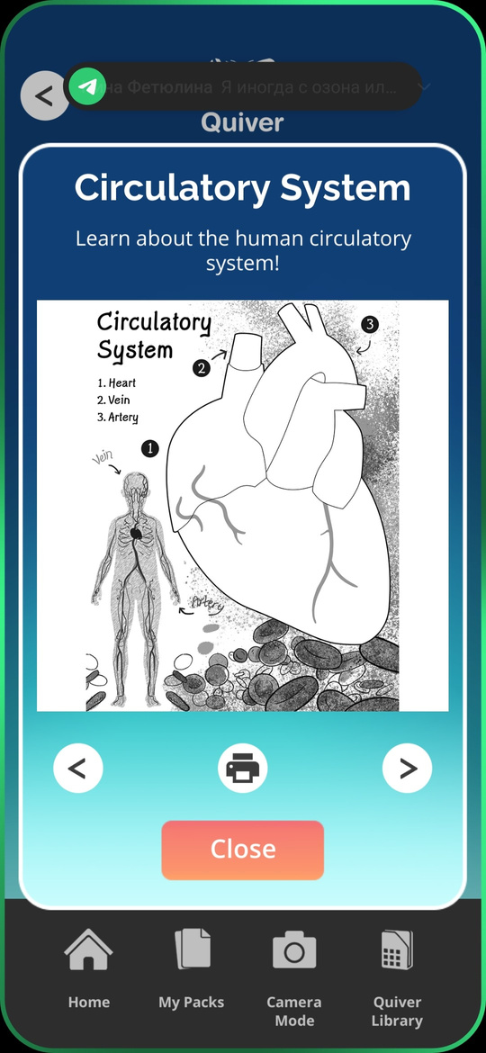
ШАГ 6
Скачайте раскраски

Slide 26
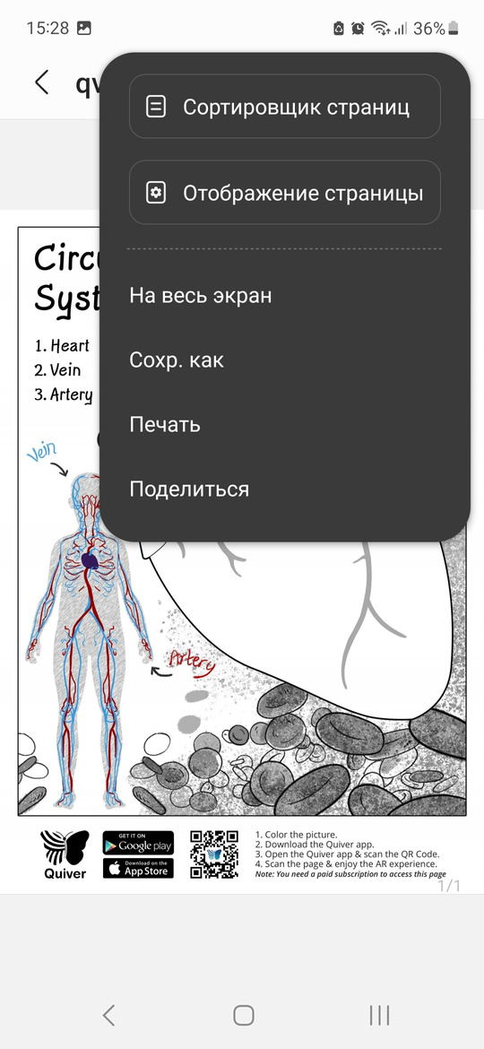
ШАГ 6
Скачайте раскраски

Slide 27
ШАГ 7
Скоро будет волшебство

Slide 28
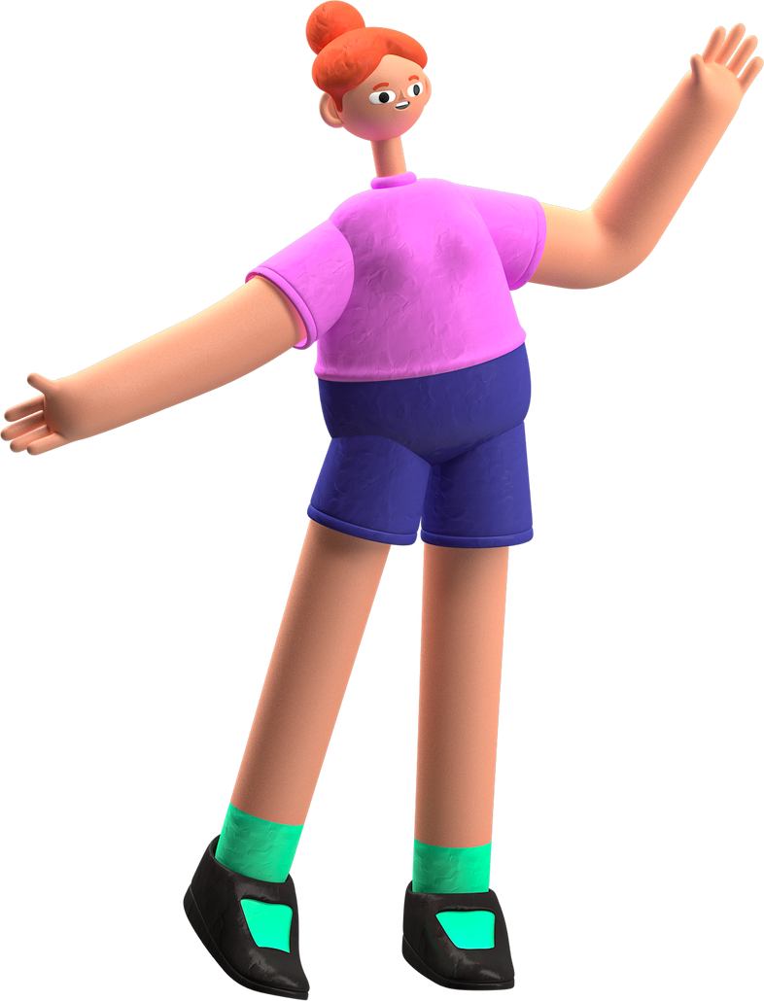

Время
Ваших вопросов

Slide 29
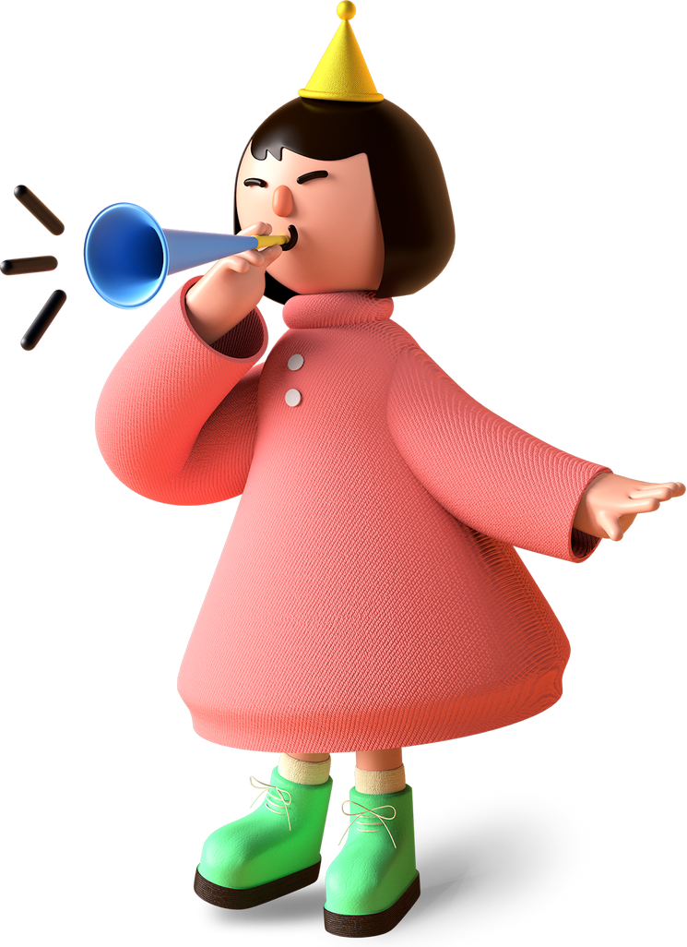
Спасибо, что пришли!

